Slide 1

KÍNH CHÀO QUÝ THẦY, CÔ
VỀ DỰ GIỜ
Notes:
Giới thiệu bài học: thực hành làm tia số

Slide 2
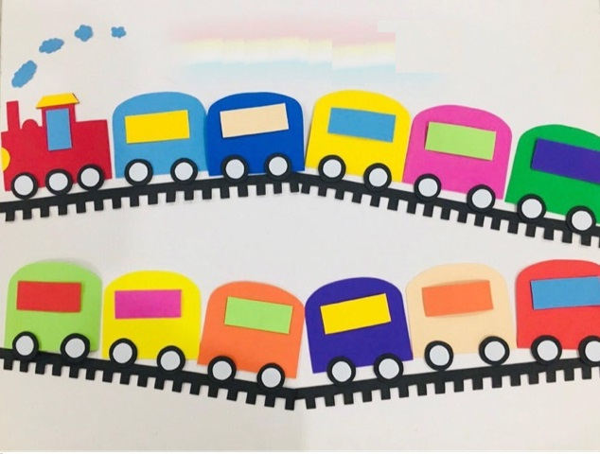
BÀI 1
1
2
3
4
5
TIA SỐ, SỐ LIỀN TRƯỚC, SỐ LIỀN SAU
6
7
11
12
8
9
10
KHỞI ĐỘNG

Slide 3
KHỞI ĐỘNG TIẾT HỌC VỚI TRÒ CHƠI TÌM SỐ LỚN NHẤT

Slide 4


TÌM SỐ LỚN NHẤT
72
86
ĐÁP ÁN
35
80
Notes:
Giáo viên cho HS quan sát các số trong thời gian 3 giây, sau đó gọi HS trả lời. GV bấm vào ô đáp án để đưa ra đáp án chính xác

Slide 5
TÌM SỐ LỚN NHẤT
95
89
7
ĐÁP ÁN
20
Notes:
Giáo viên cho HS quan sát các số trong thời gian 3 giây, sau đó gọi HS trả lời. GV bấm vào ô đáp án để đưa ra đáp án chính xác.

Slide 6
TÌM SỐ LỚN NHẤT
39
28
ĐÁP ÁN
69
67
Notes:
Giáo viên cho quan sát các số trong thời gian 3 giây, sau đó gọi HS trả lời. GV bấm vào ô đáp án để đưa ra đáp án chính xác

Slide 7
CHÚNG TA BẮT ĐẦU VÀO BÀI HỌC

Slide 8
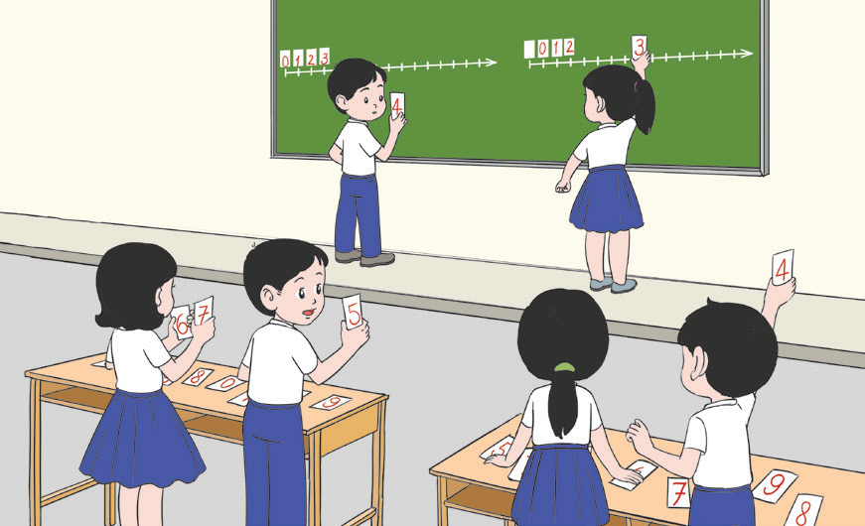
TRÒ CHƠI “GẮN THẺ SỐ”
Chia lớp thành các nhóm học sinh.
Mỗi nhóm chuẩn bị một bộ số từ 0 đến 15.
Thành viên trong mỗi nhóm lần lượt lên gắn thẻ số.
Nhóm nào ghép đúng và nhanh nhất thì chiến thắng.
Notes:
Giới thiệu bài học: thực hành làm tia số

Slide 9

TRÒ CHƠI “GẮN THẺ SỐ”
0
1
2
3
4
5
6
7
8
9
10
11
12
13
14
15
Các em hãy gắn các thẻ số thích hợp vào ô trống nhé!
ĐÁP ÁN
Notes:
Giới thiệu bài học: thực hành làm tia số

Slide 10
NHIỆM VỤ
Chúng mình cùng làm tia số nhé.
Tia số đảm bảo các yêu cầu sau:
Tia số có các vạch cách đều nhau, mỗi vạch ứng với một số.
Các số dưới mỗi vạch được viết theo thứ tự tăng dần, bắt đầu từ số 0.
Đảm bảo tính thẩm mĩ.
Notes:
Giới thiệu bài học: thực hành làm tia số

Slide 11
TIA SỐ
0
1
2
3
4
5
6
7
8
9
10
11
12
13
14
15
Các em thân mến, đây chính là tia số!
Notes:
Giới thiệu bài học: thực hành làm tia số

Slide 12
TIA SỐ
Số 0 là vạch đầu tiên của tia số
0
1
2
3
4
5
6
7
8
9
10
11
12
13
14
15
Em hãy nhận xét vị trí của số 0 trên tia số
Notes:
Giới thiệu bài học: thực hành làm tia số

Slide 13
TIA SỐ
0
1
2
3
4
5
6
7
8
9
10
11
12
13
14
15
Các số dưới mỗi vạch của tia số
như thế nào?
Từ trái qua phải, mỗi vạch viết một số theo thứ tự tăng dần và bắt đầu từ con số 0
Notes:
Giới thiệu bài học: thực hành làm tia số

Slide 14
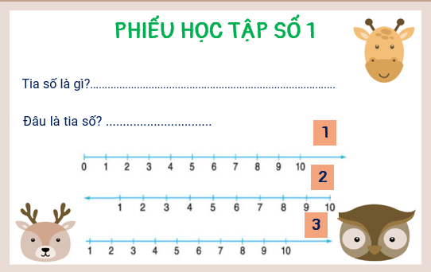
Notes:
Giới thiệu bài học: thực hành làm tia số

Slide 15
SỐ LIỀN TRƯỚC
0
1
2
3
4
5
6
7
8
9
10
11
12
13
14
15
Với ba số 3, 4, 5 trên tia số,
số ngay trước số 4 là số mấy?
Số 3 là số liền trước của số 4
Notes:
Giới thiệu bài học: thực hành làm tia số

Slide 16
SỐ LIỀN SAU
0
1
2
3
4
5
6
7
8
9
10
11
12
13
14
15
Với ba số 3, 4, 5 trên tia số,
số ngay sau số 4 là số mấy?
Số 5 là số liền sau của số 4
Notes:
Giới thiệu bài học: thực hành làm tia số

Slide 17
LUYỆN TẬP TÌM SỐ LIỀN TRƯỚC, SỐ LIỀN SAU
0
1
2
3
4
5
6
7
8
9
10
11
12
13
14
15
Em hãy cho biết số liền trước của số 7 là số mấy?
Em hãy cho biết số nào là số liền trước của số 10?
Số liền sau của số 7 là số mấy?
Số nào là số liền sau của số 10?
Notes:
Giới thiệu bài học: thực hành làm tia số

Slide 18
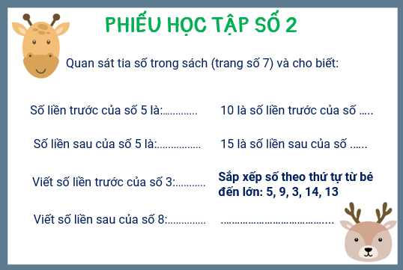
LUYỆN TẬP TÌM SỐ LIỀN TRƯỚC, SỐ LIỀN SAU
Notes:
Giới thiệu bài học: thực hành làm tia số

Slide 19
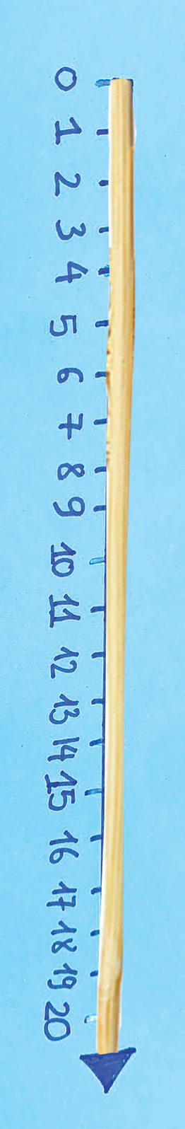
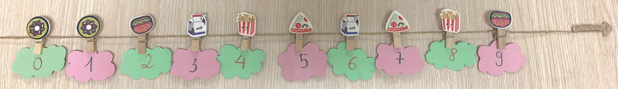
ĐỀ XUẤT Ý TƯỞNG VÀ CÁCH LÀM TIA SỐ
Em hãy quan sát hình ảnh trên và cho biết cách để làm tia số
Notes:
Giới thiệu bài học: thực hành làm tia số

Slide 20
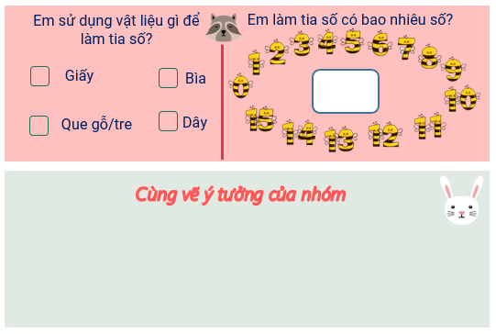
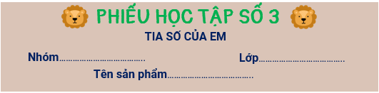
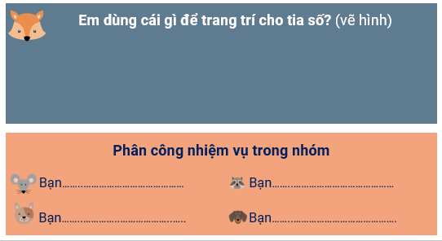
ĐỀ XUẤT Ý TƯỞNG VÀ CÁCH LÀM TIA SỐ
Notes:
Giới thiệu bài học: thực hành làm tia số

Slide 21
TIÊU CHÍ SẢN PHẨM
Tia số có các vạch cách đều nhau, mỗi vạch ứng với một số
Các số dưới mỗi vạch được viết theo thứ tự tăng dần, bắt đầu từ số 0
Đảm bảo tính thẩm mĩ
Notes:
Giới thiệu bài học: thực hành làm tia số

Slide 22
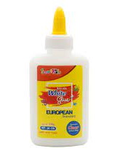

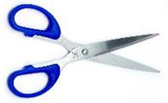

NHIỆM VỤ TIẾP THEO
Chuẩn bị các dụng cụ, vật liệu cho buổi học sau:
Giấy trắng hoặc giấy màu (dây, bìa), bút chì, tẩy, thước kẻ, kéo, keo, thẻ số (nếu có)
Notes:
Giới thiệu bài học: thực hành làm tia số

Slide 23

TẠM BIỆT CÁC EM!
Notes:
Giới thiệu bài học: thực hành làm tia số

Slide 24
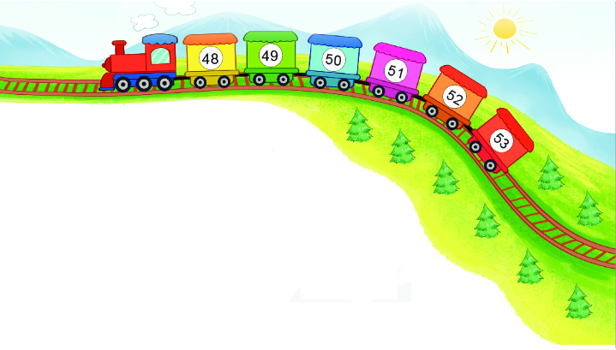
BÀI 2
TIA SỐ
CỦA EM
THỰC HÀNH – VẬN DỤNG
Tiết 2
Notes:
Giới thiệu bài học: thực hành làm tia số

Slide 25
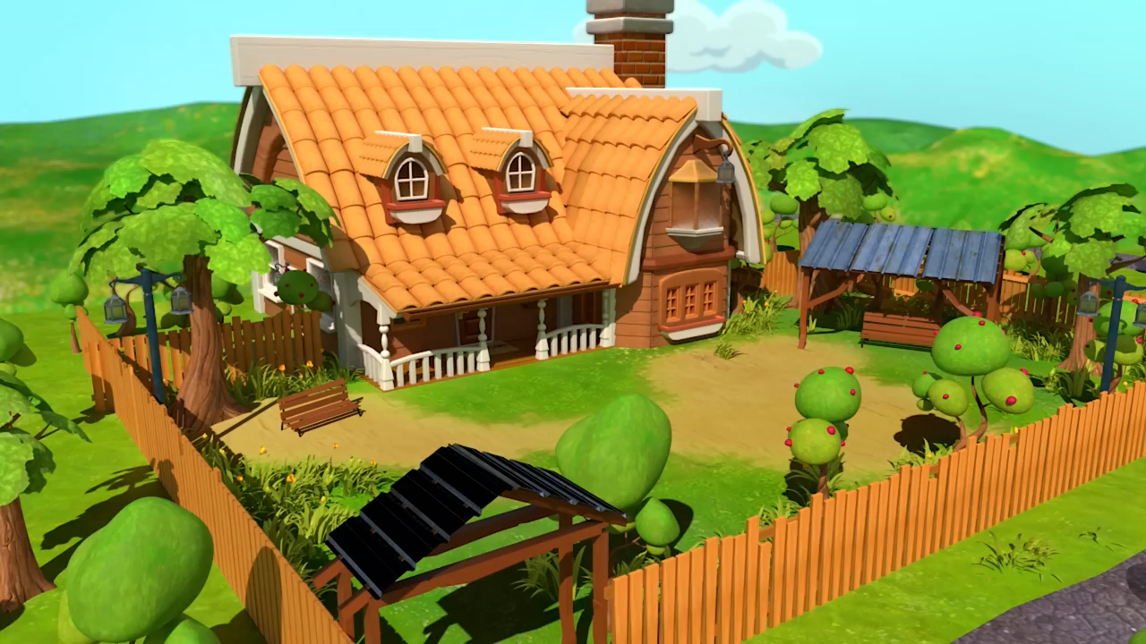
CÙNG HÁT NÀO!
Notes:
Giới thiệu bài học: thực hành làm tia số

Slide 26

LÀM TIA SỐ
Lựa chọn dụng cụ và vật liệu
Giấy A4, giấy màu, bút màu, bút chì, keo dán, kéo, thước kẻ
Notes:
Giới thiệu bài học: thực hành làm tia số

Slide 27
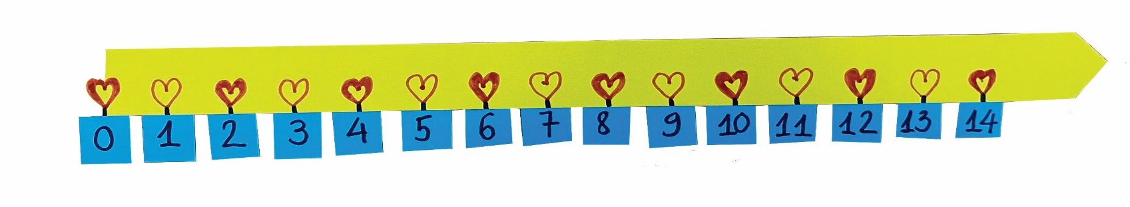
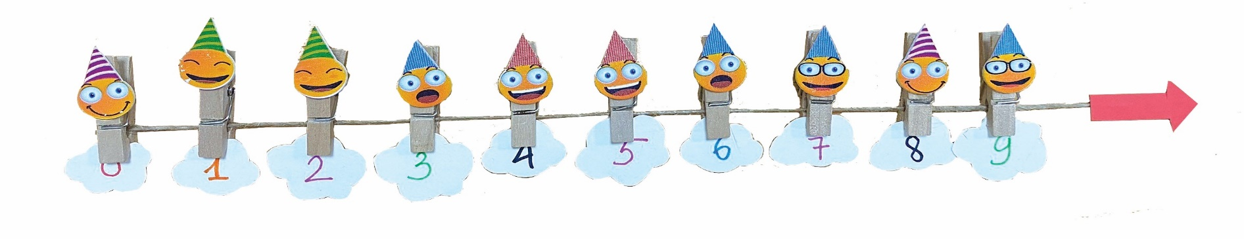
LÀM TIA SỐ
Làm tia số theo cách của em hoặc nhóm em
Notes:
Giới thiệu bài học: thực hành làm tia số

Slide 28
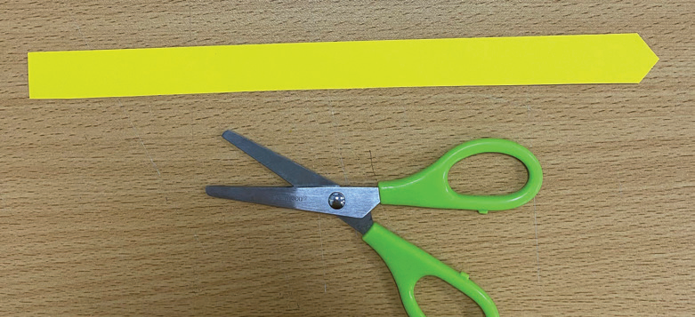
LÀM TIA SỐ
Gợi ý làm tia số
Bước 1
Tạo một đường có mũi tên
Notes:
Giới thiệu bài học: thực hành làm tia số

Slide 29
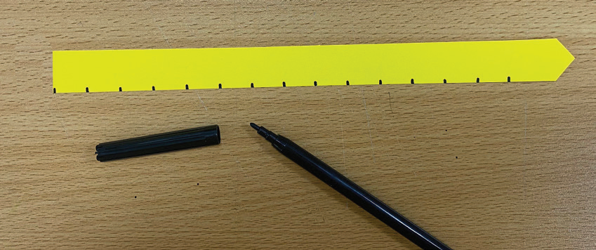
LÀM TIA SỐ
Gợi ý làm tia số
Dùng bút và thước kẻ tạo các vạch cách đều nhau
Bước 2
Notes:
Giới thiệu bài học: thực hành làm tia số

Slide 30
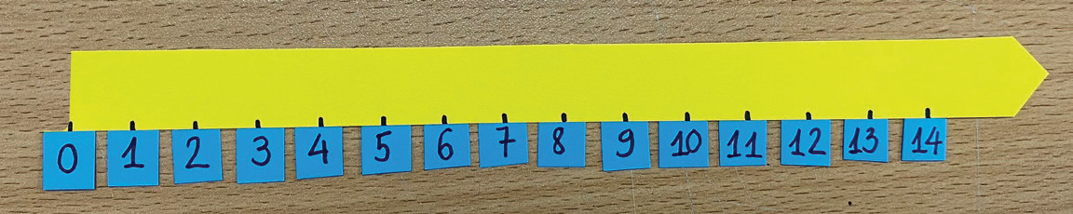
LÀM TIA SỐ
Gợi ý làm tia số
Gắn hoặc viết số tương ứng dưới mỗi vạch
Bước 3
Notes:
Giới thiệu bài học: thực hành làm tia số

Slide 31
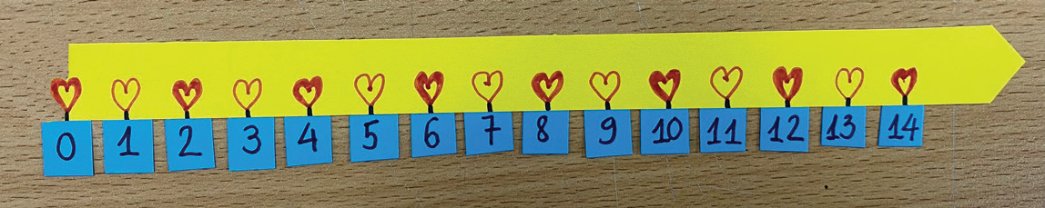
LÀM TIA SỐ
Gợi ý làm tia số
Trang trí để hoàn thiện tia số bằng cách vẽ hình và tô màu em thích
Bước 4
Notes:
Giới thiệu bài học: thực hành làm tia số

Slide 32
LÀM TIA SỐ
Kiểm tra và điều chỉnh sản phẩm theo các tiêu chí
- Tia số có các vạch cách đều nhau, mỗi vạch ứng với một số.
- Các số dưới mỗi vạch được viết theo thứ tự tăng dần, bắt đầu từ số 0.
- Đảm bảo tính thẩm mĩ.
Nếu không đảm bảo theo đúng tiêu chí, em hãy làm lại nhé!
Notes:
Giới thiệu bài học: thực hành làm tia số

Slide 33

SỬ DỤNG TIA SỐ
Tìm số liền trước, số liền sau của một số.
Tìm số liền trước và số liền sau của số 5.
Notes:
Giới thiệu bài học: thực hành làm tia số

Slide 34
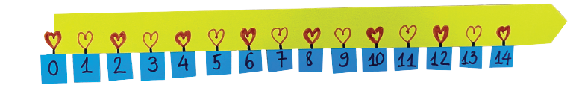
SỬ DỤNG TIA SỐ
So sánh hai số: 7 và 12
Số 7 đứng trước số 12, nên 7 nhỏ hơn 12
Notes:
Giới thiệu bài học: thực hành làm tia số

Slide 35
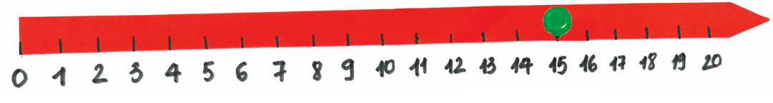
SỬ DỤNG TIA SỐ
Thực hiện phép tính
Thực hiện phép cộng:
11 + 4 = ?
Notes:
Giới thiệu bài học: thực hành làm tia số

Slide 36
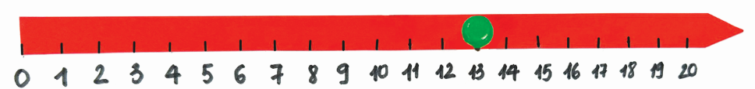
SỬ DỤNG TIA SỐ
Thực hiện phép tính
Thực hiện phép trừ:
18 – 5 = ?
Notes:
Giới thiệu bài học: thực hành làm tia số

Slide 37
TRÒ CHƠI “ĐỐ BẠN”
Thực hiện phép tính.
Cách chơi: Các nhóm sử dụng tia số vừa làm để đố bạn
1. Chọn một số rồi chỉ ra số liền trước, số liền sau của số đó
2. Chọn hai số rồi so sánh hai số đó
Notes:
Giới thiệu bài học: thực hành làm tia số

Slide 38
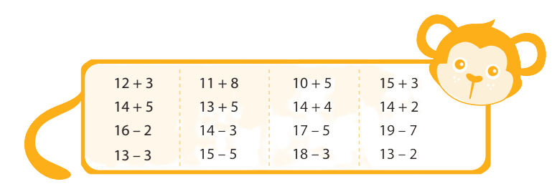
TRÒ CHƠI “ĐỐ BẠN”
Thực hiện phép tính sau:
= 15
= 19
= 15
= 18
= 19
= 18
= 18
= 16
= 14
= 11
= 12
= 12
= 10
= 10
= 15
= 11
Cách chơi: Nêu phép cộng hoặc phép trừ trong phạm vi 20 rồi đố bạn sử dụng tia số để tìm kết quả.
Notes:
Giới thiệu bài học: thực hành làm tia số

Slide 39
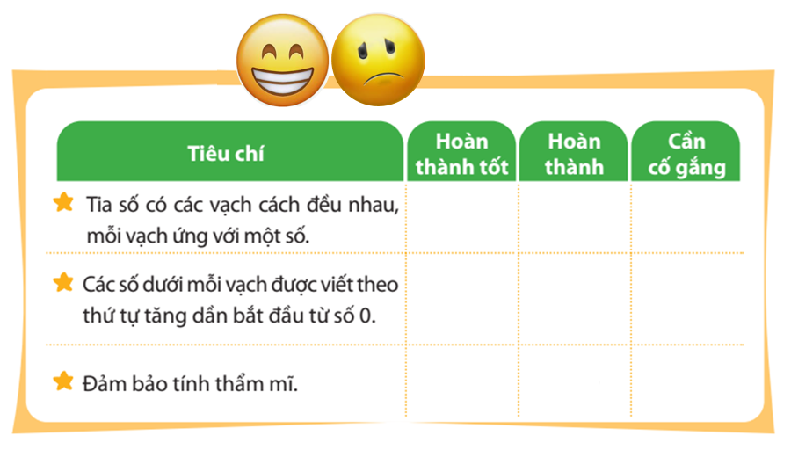



ĐÁNH GIÁ SẢN PHẨM
Thực hiện đánh giá bằng hình dán
Notes:
Giới thiệu bài học: thực hành làm tia số

Slide 40
TẠM BIỆT CÁC EM!
Notes:
Giới thiệu bài học: thực hành làm tia số

